Slide 1
Reciklažna moda

Slide 2
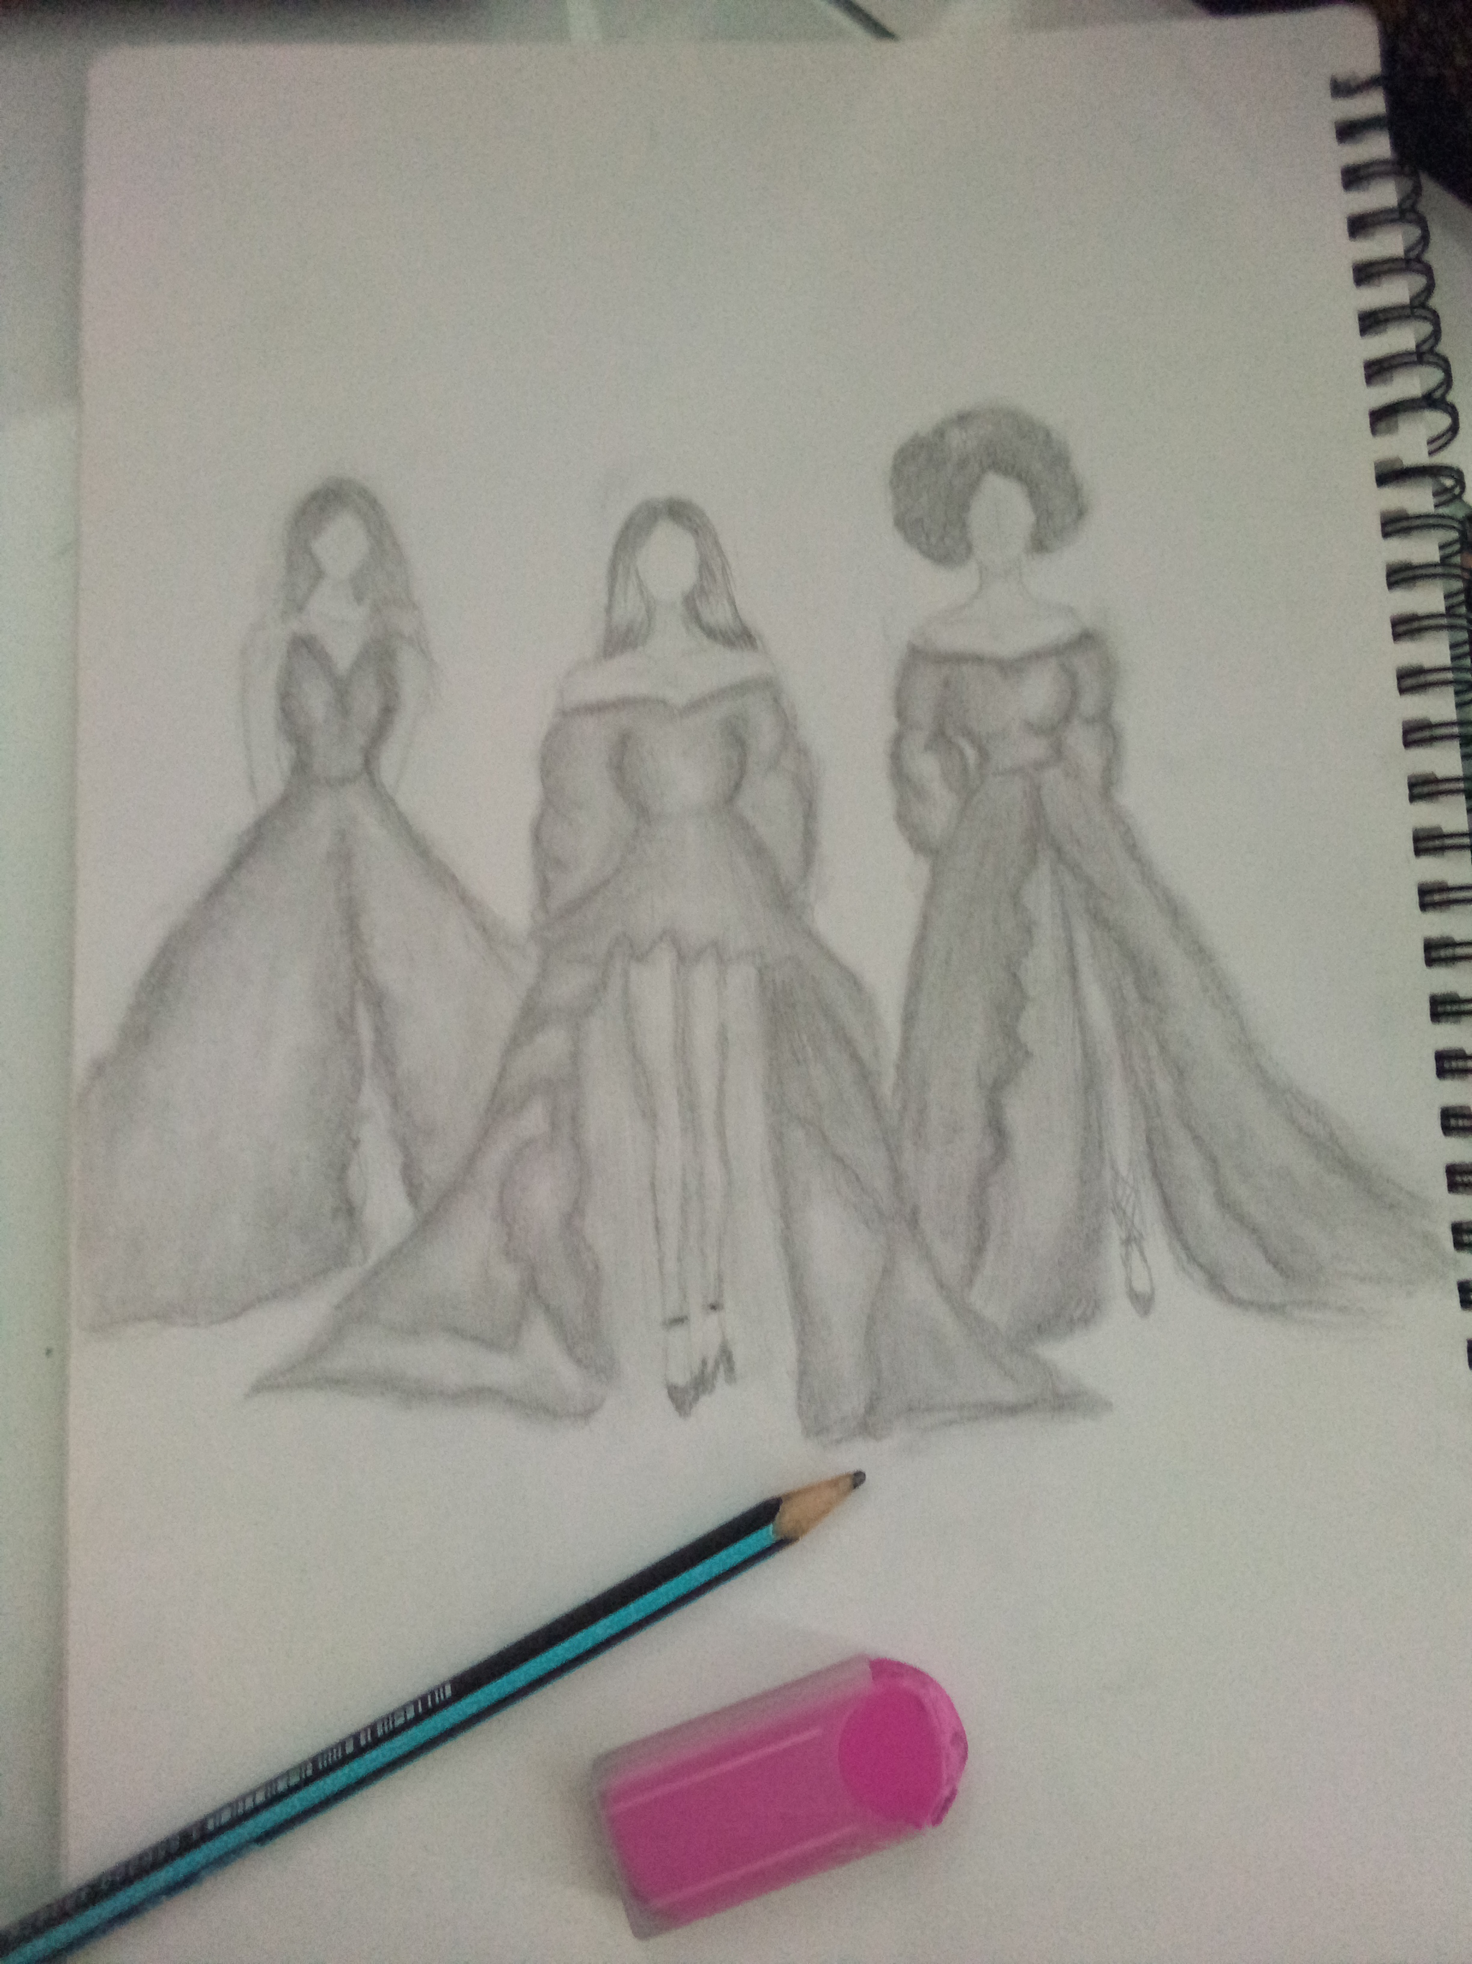
1.Nacrtajmo skicu po kojoj radimo!✏️
2.
1.

Slide 3
2.Kada smo već napravili skicu sad nam je potreban materijal:
Potrebno je:
Makaze
Lijepak
Traka
Korpice za mafine
Mali stalak

Slide 4
Upustvo 🧸
Treba paziti,jer lijepak u stiku neće pomoći toliko već ako ste u mogućnosti uzmite ili topli lijepak (glue gun) ili Oho lijepak!
Male djelove od mafina precizno izrezati!
Paziti i svaki pojedinačno lijepiti!
Prije dodavanja djelića prvo od papira slično lijevku napraviti oblik haljine i tek onda praviti i lijepiti!
Ako želite možete zamijeniti boju ili dezen haljine!

Slide 5
I na kraj naša reciklažna moderna haljina izgleda ovako!❤️

Slide 6
HVALA NA PAŽNJI!👗
🤍🌹
Miljana Marković VII-6
OŠ ,,Dr Dragiša Ivanović „

